Slide 1

Тақырыбы:
Жүйке жүйесінің типтері.
Нейронның құрылысы мен қызметі.
Биология -7сынып
<number>

Slide 2
Оқу мақсаты
7.1.7.1 Жануарлардың жүйке жүйесінің типтерін салыстыру
7.1.7.2 Жүйке жүйесінің қызметін және құрылымдық компоненттерін атау;
<number>

Slide 3
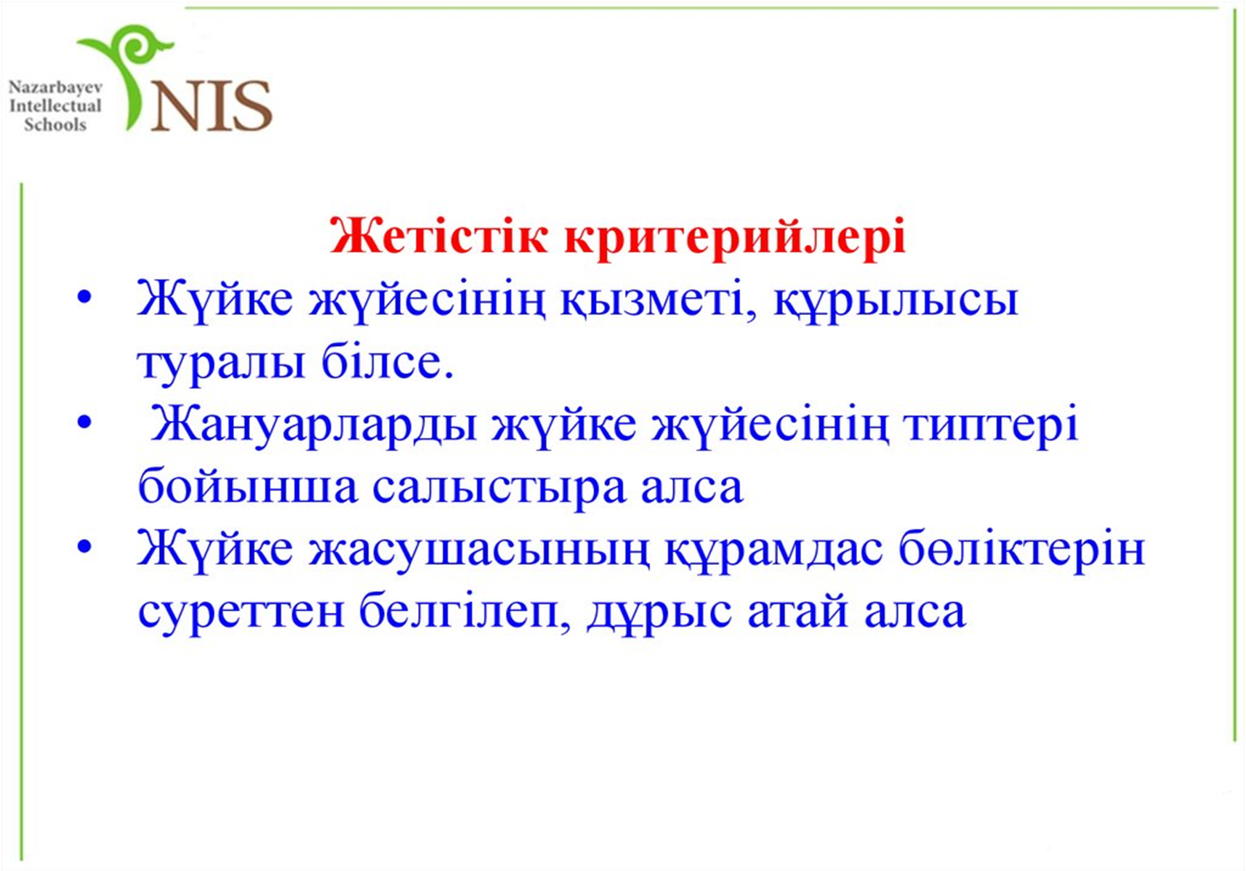
<number>

Slide 4
Ой қозғау.
.
Мүшелердің үйлесімді жұмысы қалай жүзеге асады?
Сыртқы тітіркендіргіштерге адам қалай жауап қайтарады?
<number>

Slide 5
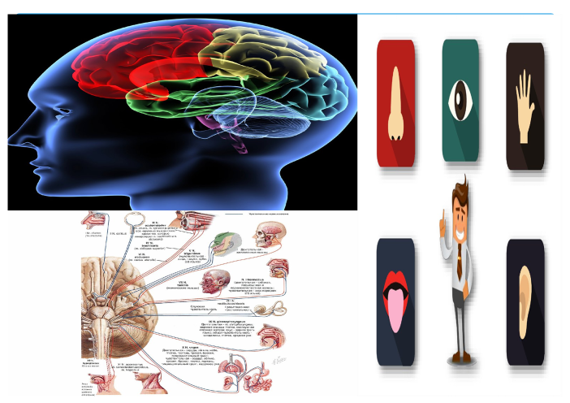
<number>

Slide 6
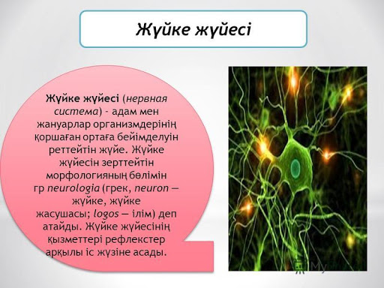
<number>

Slide 7
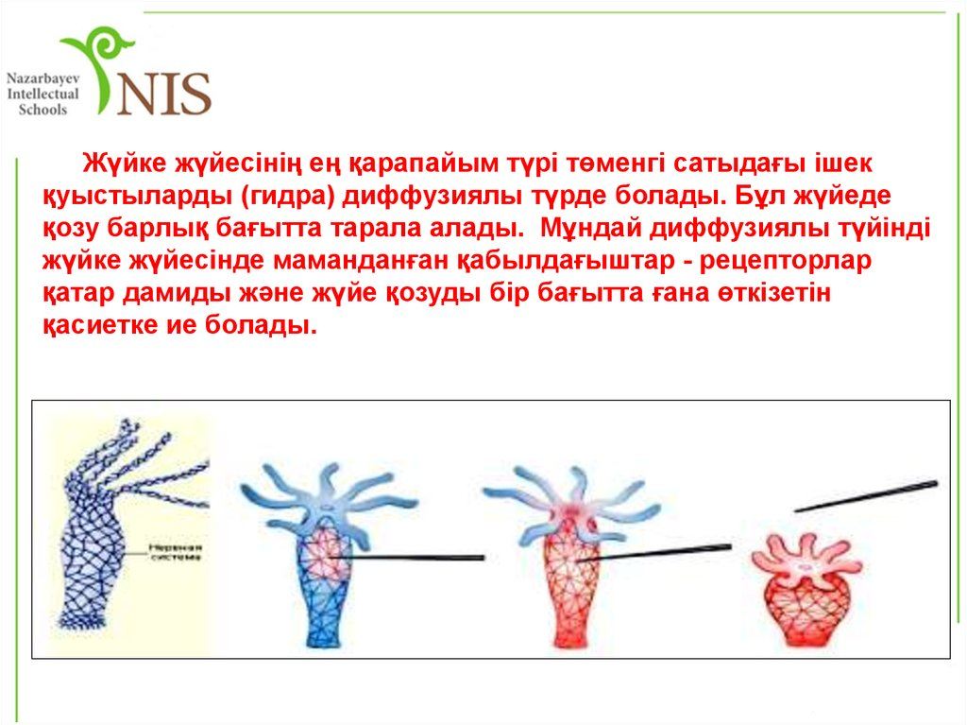
<number>

Slide 8
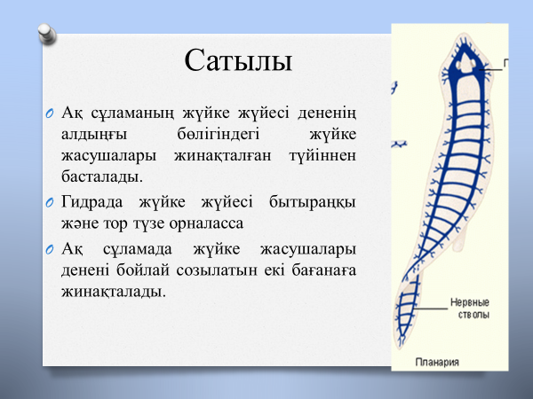
<number>

Slide 9
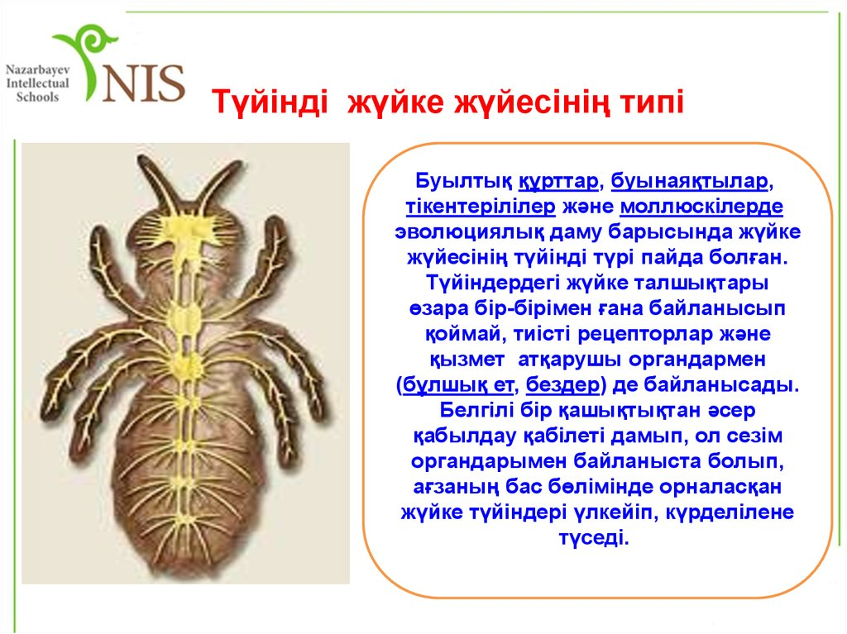
<number>

Slide 10
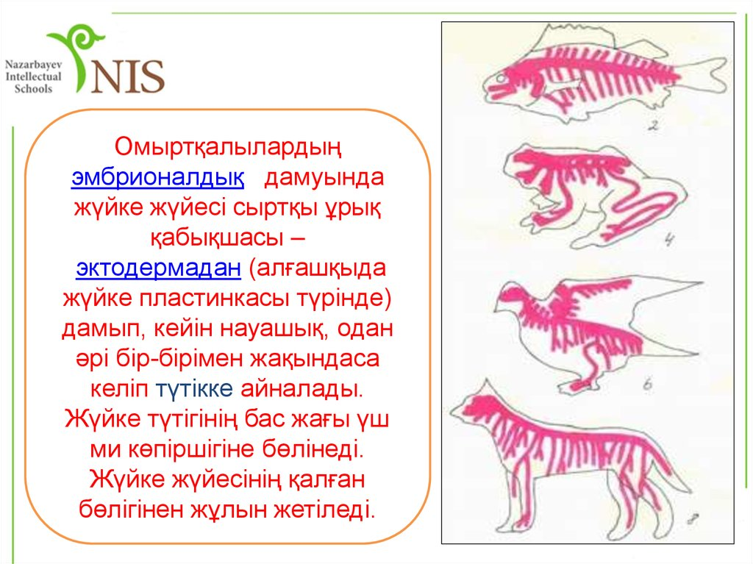
<number>

Slide 11
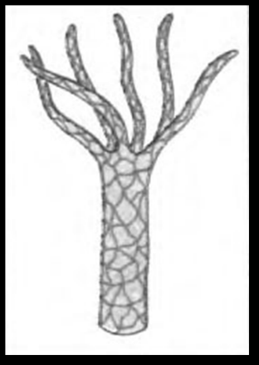
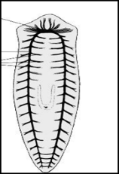
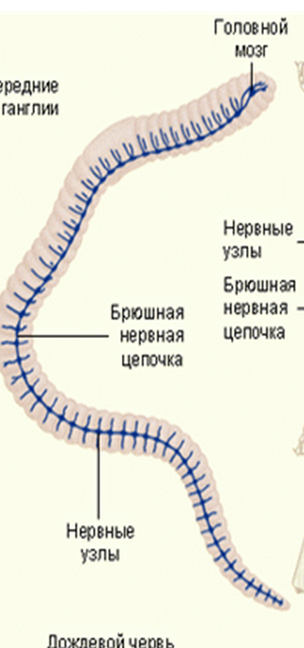
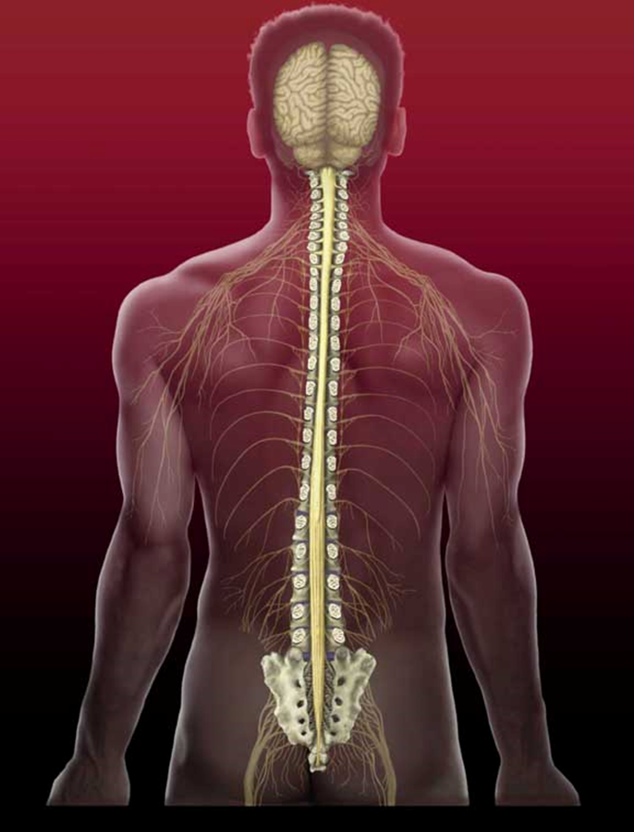
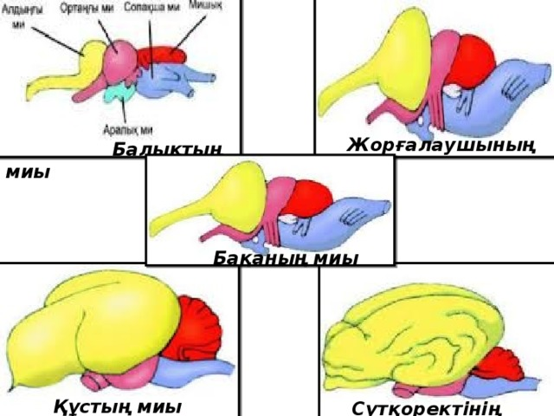
Жүйке жүйесінің даму тарихы.
Диффузиялық
Сатылы
Түйінді
Түтікшелі
<number>

Slide 12
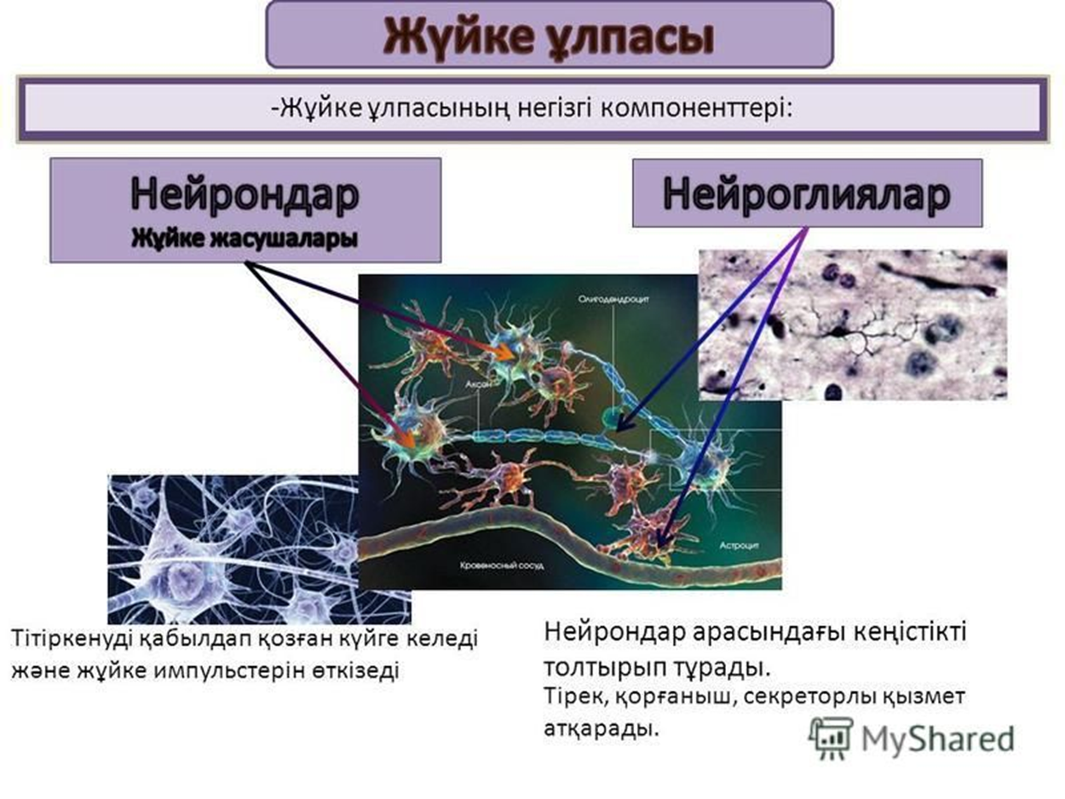
<number>

Slide 13
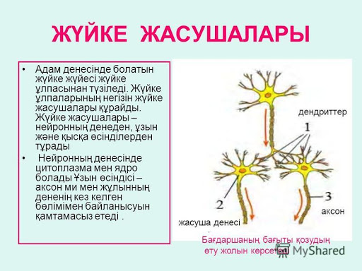
<number>

Slide 14
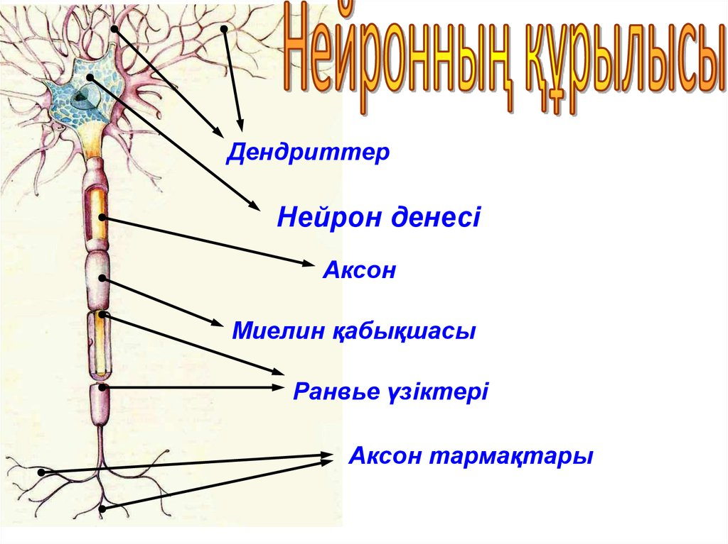
<number>

Slide 15
Нейрон
Ұзын өсіндісі
Қысқа өсіндісі
АКСОН
ДЕНДРИТ
Аксон ішінде ұсақ органоитер ,сыртында жасуша мембранасы болатын нейрон цитоплазмасының алып өсіндісі.
Дендрит нейрон денелері мен қысқа өсінділерінің жиналуы ми мен жұлынның сұр затын құрайды.
<number>

Slide 16
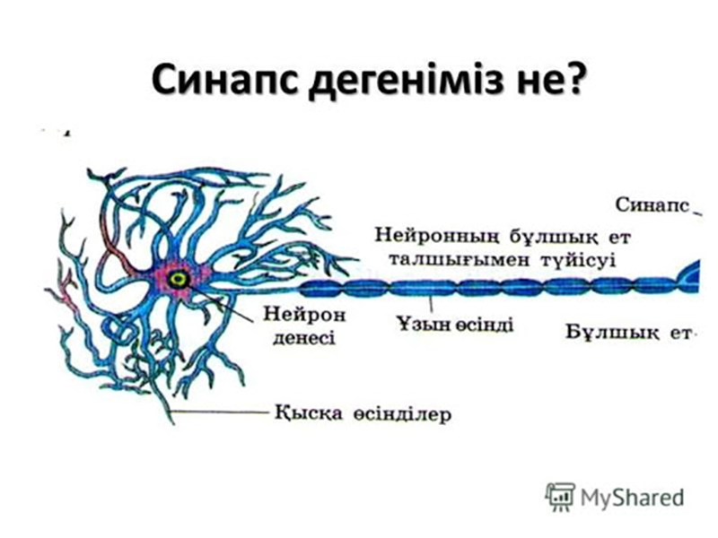
<number>

Slide 17
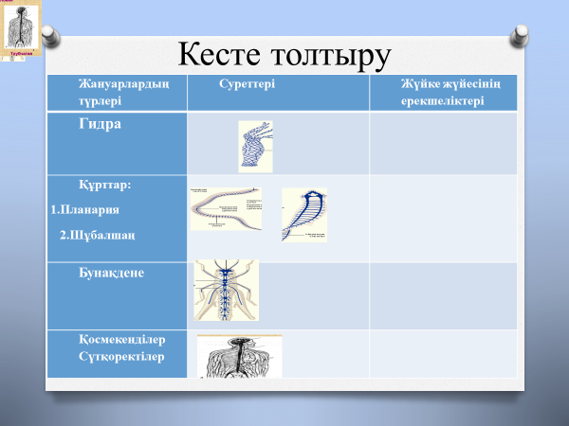

Кестедегі жануарлардың жүйке жүйесінің типтері мен өкілдерін сәйкестендір:
<number>

Slide 18
Тапсырма 2
Оқушылар тәжірибе жүргізу арқылы жүйке жүйесінің қызметтерін атайды:
- жұмылған көзбен кеңістікті бағдарлау;
- тактильді сезімталдық (затты сипап-сезу арқылы іздеп табу);
- қолды тартып қалу (рефлекторлық доға)
Бұдан кейін оқушылар жүйке жүйесінің қызметі мен адам өміріндегі маңызын түсіндіреді.
<number>

Slide 19
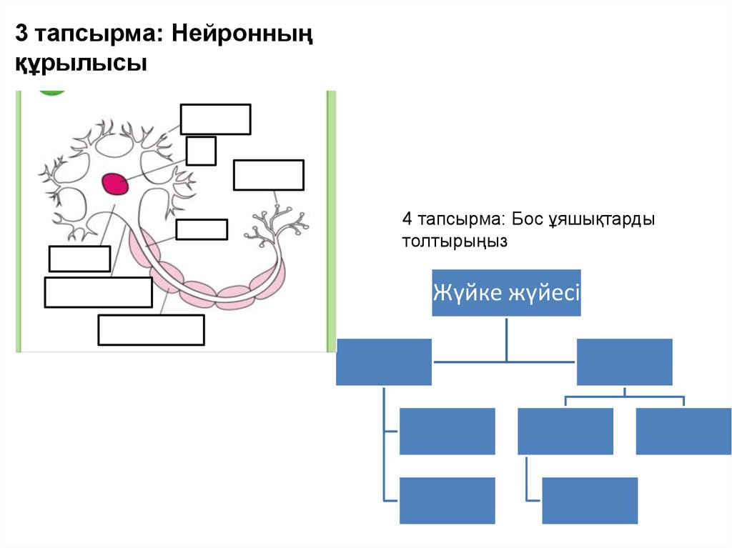
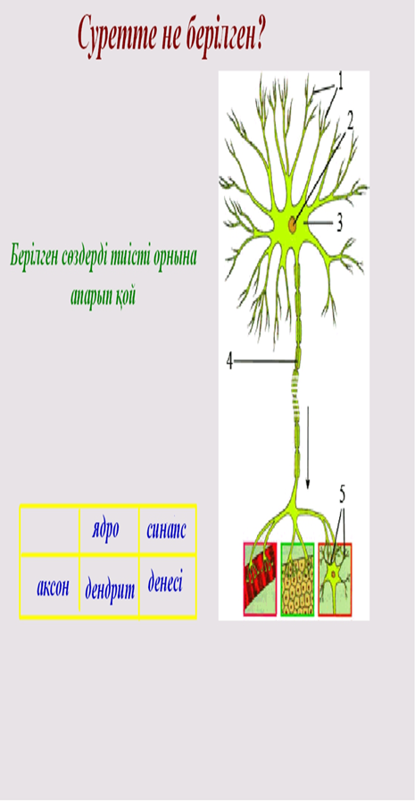
<number>

Slide 20
Тапсырма 4 Нейрон денелерінің анықтамасын жаз.
Термин сөздер | Анықтамасы
Нейрон
Аксон
Дендрит
Рецептор
Рефлекс
<number>
Notes:
<number>

Slide 21
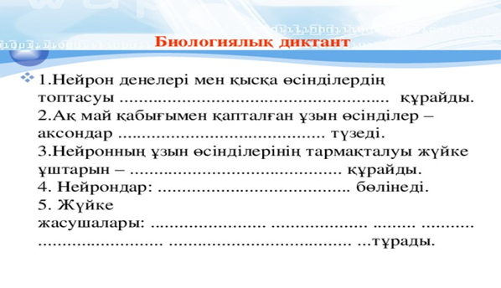
Сабақты бекіту
<number>

Slide 22

<number>
Notes:
<number>

